Slide 1
Claves de la memoria
Y
Técnica de visualización para mejorar el rendimiento en el estudio.

Slide 2
Claves de la memoria

Slide 3
Objetivos:
Mejorar la visualización.
Trabajar la memoria.
Aprovechamos para relajar.

Slide 4
Hay que memorizar:
Té
Noé
Mayo.
Rayo.
Ley.
Joya.
Guía.
Fe
Pie.
Tíos.
Tata.
Tina.
Tomo.
Toro.
Tul.
Teja.

Slide 5
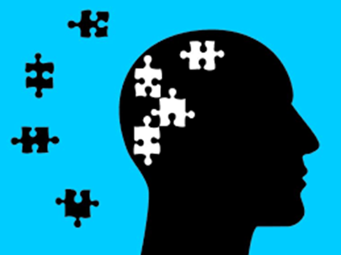
Formamos una película en la pantalla mental, entre la palabra clave y otra cualquiera.
(Se podría utilizar para memorizar conceptos de la clase).

Slide 6
Ejemplo:
Con el nº 1 la palabra clave es té, visualizamos en la pantalla mental lo que significa para nosotros la palabra té. (Una plantación de té, un salón de té, un juego de té, etc.)
Y hacemos una película entre la imagen que tenemos de la palabra té y otra palabra cualquiera. Cuanto más raras las imágenes mejor.
Con el nº 2 la palabra clave es Noé, visualizamos en la pantalla mental lo que significa para nosotros la palabra Noé. (Un Noé con toda su barba al lado del Arca.)
Y hacemos una película entre la imagen que tenemos de la palabra Noé y otra palabra cualquiera. Cuanto más raras las imágenes mejor.

Slide 7
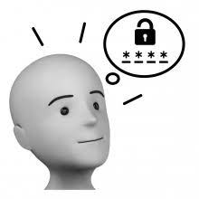
Así continuaríamos con el resto de las palabras claves.
Una vez que hemos trabajado con varias palabras claves podremos comprobar que recordando la palabra clave, recordaremos la palabra que le hemos asociado.

Slide 8
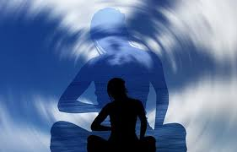
Es muy importante que al principio hagamos el ejercicio de visualizar con las claves en estado de relajación.

Slide 9
Técnica de visualización para mejorar el rendimiento en el estudio.

Slide 10
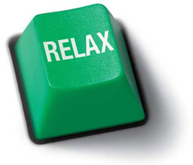
En nuestro lugar de estudio.
Nos relajamos y en nuestro lugar ideal de descanso proyectamos la pantalla mental.

Slide 11
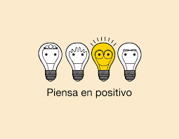
Nos visualizamos en nuestro lugar de estudio, muy atentos y concentrados y nos visualizamos estudiando y nos decimos mentalmente la asignatura y materia que vamos a estudiar. Y por último nos decimos mentalmente que recordaremos el día del examen.
Imágenes en positivo.

Slide 12
Contaremos del 1 al 3 y abriremos los ojos para ponernos a estudiar.
Una vez terminado el estudio, volvemos a cerrar los ojos, hacemos unas respiraciones y en la pantalla mental nos visualizamos recordando lo estudiado, mencionamos asignatura y materia, el día del examen. Si ya lo sabemos mencionamos la fecha y la hora.

Slide 13
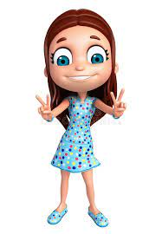
Contamos del 1 al 5 y salimos de la relajación.

